Slide 1

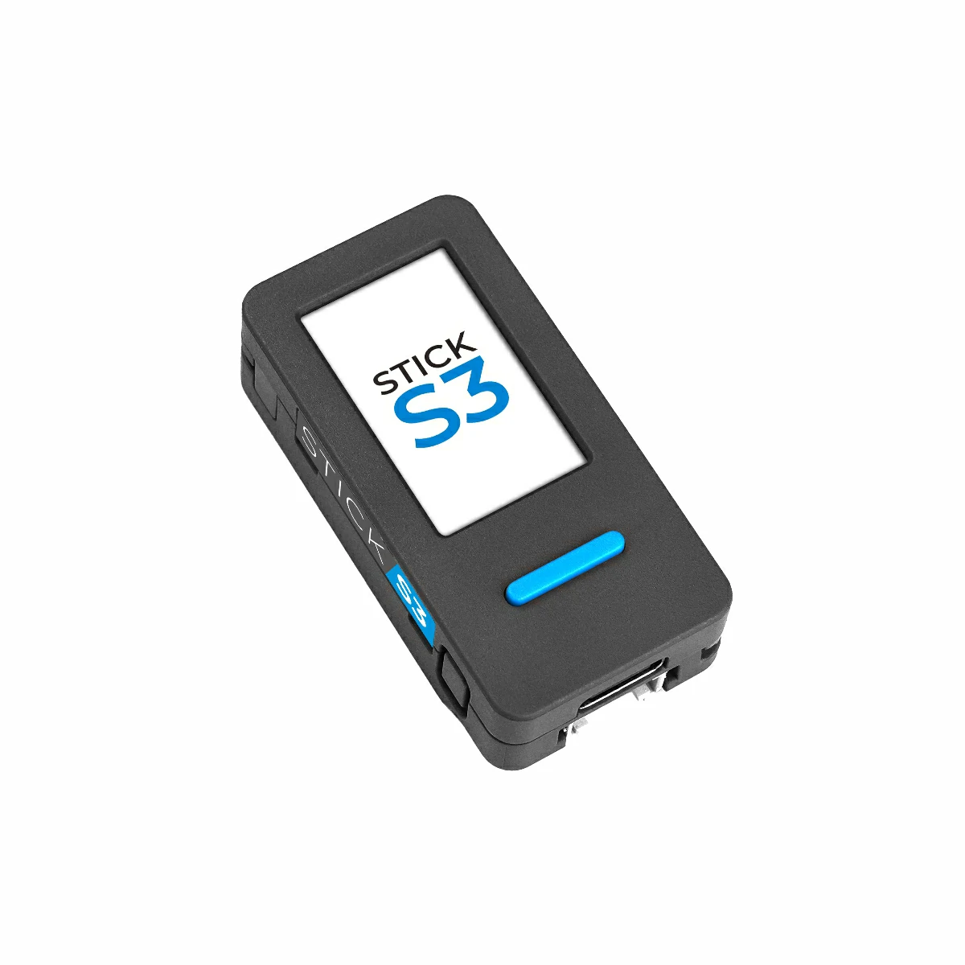
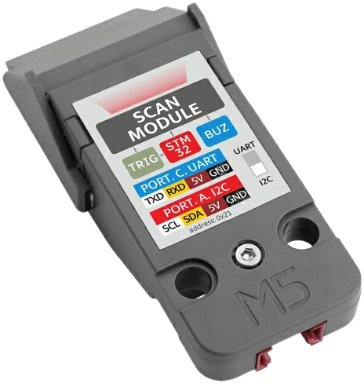
技術者向け構築資料
M5Stack
在庫管理システム
AtomS3 / StickS3 + Unit QRCode
Google Sheets / Apps Script 構築・検証手順
ARCHITECTURE · PROTOCOL · SETUP · ACCEPTANCE TEST
Wi-Fi → Apps Script → Google Sheets
© 2026 K Visualization Studio
Notes:
Purpose: reproducible technical guide for IoT and Web engineers.
Hardware images: project assets and the official M5Stack StickS3 overview image.
Official references: https://docs.m5stack.com/en/core/AtomS3 ; https://docs.m5stack.com/en/core/StickS3 ; https://docs.m5stack.com/en/unit/Unit-QRCode

Slide 2
01 システム概要
読取りから在庫表までの処理
端末はコードを保持し、Apps Scriptが履歴と在庫表を更新します。
1
2
3
4
2次元バーコードを読む
端末内へ保存
HTTPSで送信
在庫を更新
Unit QRCodeのTRIGを
押している間に読取り
event_idを付け、
未確認キューへ保持
Wi-Fi経由で
Apps ScriptへPOST
Scansへ記録し、
Inventoryを集計
Google Apps Script
Google Sheets
AtomS3 / StickS3
在庫履歴はScansに保存し、Inventoryはその履歴から再集計します。
M5Stack 在庫管理システム
© 2026 K Visualization Studio
02
Notes:
Project sources: docs/decisions.md and docs/protocol.md.
Google Apps Script web apps: https://developers.google.com/apps-script/guides/web

Slide 3
02 準備
対応端末・リーダーと事前準備
AtomS3またはStickS3をUnit QRCodeと組み合わせます。
AtomS3
StickS3
Unit QRCode
128×128画面 / PORT.A G2・G1
135×240画面 / PORT.A G9・G10
TRIGボタン / I2Cモード
事前準備
2.4GHz Wi-Fi
Googleアカウント
Google Sheets
VS Code + PlatformIO
Grove / USB-Cケーブル
同じソースをM5Unified / M5GFXで動かし、端末ごとのPORT.Aと画面寸法は実行時に取得します。
M5Stack 在庫管理システム
© 2026 K Visualization Studio
03
Notes:
Official AtomS3: https://docs.m5stack.com/en/core/AtomS3
Official StickS3: https://docs.m5stack.com/en/core/StickS3
Official Unit QRCode: https://docs.m5stack.com/en/unit/Unit-QRCode

Slide 4
03 接続
Unit QRCodeをI2Cモードで端末へ接続
AtomS3またはStickS3の電源を外してから、PORT.Aへ接続します。
接続前の確認
1
端末の電源を外す
PORT.A
I2C
2
Unit QRCodeの切替をI2Cへ
Groveケーブル
3
端末のPORT.Aへ接続
いずれか1台
4
接続後にUSB給電
AtomS3: SDA=G2 / SCL=G1
StickS3: SDA=G9 / SCL=G10
ピン番号はソースへ固定しません
M5Stack 在庫管理システム
© 2026 K Visualization Studio
04
Notes:
Project source: docs/setup.md section 1.
Official I2C sample: https://github.com/m5stack/M5Unit-QRCode/tree/main/example/i2c_mode

Slide 5
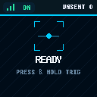
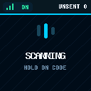
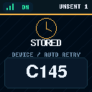
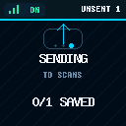
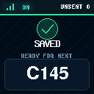
04 日常操作
TRIGを押して読み取り、SAVEDを確認
操作はUnit QRCodeのTRIG。通信が早い場合はSTOREDから直接SAVEDへ進みます。
1
2
3
4
5
›
›
›
›
READY
TRIGを押す
読取り音
送信の表示例
SAVED
次の商品を準備
押している間だけ読取り
音が鳴ったら離す
通信状況により表示
この1件をScansへ保存
SAVEDはこの1件をScansへ保存確認済み。通信中も次のTRIG操作ができます。
SENDING / SYNCINGは背景の再送中などに表示し、必ず全画面を順に表示するとは限りません。
M5Stack 在庫管理システム
© 2026 K Visualization Studio
05
Notes:
Project source: docs/setup.md section 3 and firmware display captures under docs/assets/display.

Slide 6
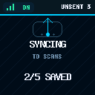

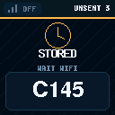
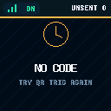
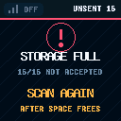
05 画面表示
画面表示の意味と次の操作
UNSENTは送信中も含む未確認件数。READYは次の受付可能、ALL SAVEDは全件完了です。
READY
STORED
SYNCING
SAVED
次を読み取れます
端末内に保存済み
今回の対象中
確認済み件数
この1件を
保存確認済み
ALL SAVED
STORED
NO CODE
STORAGE FULL
未確認データなし
WAIT WIFI
復旧後に自動再送
もう一度読み取る
未受付。空き後に再読取
最大16件（送信中を含む）。満杯時の読取りは再スキャンが必要
Wi-Fi：ON 接続 / … 接続中 / OFF 未接続
M5Stack 在庫管理システム
© 2026 K Visualization Studio
06
Notes:
Project source: docs/setup.md section 3.
Display captures generated from the current M5GFX firmware UI.

Slide 7
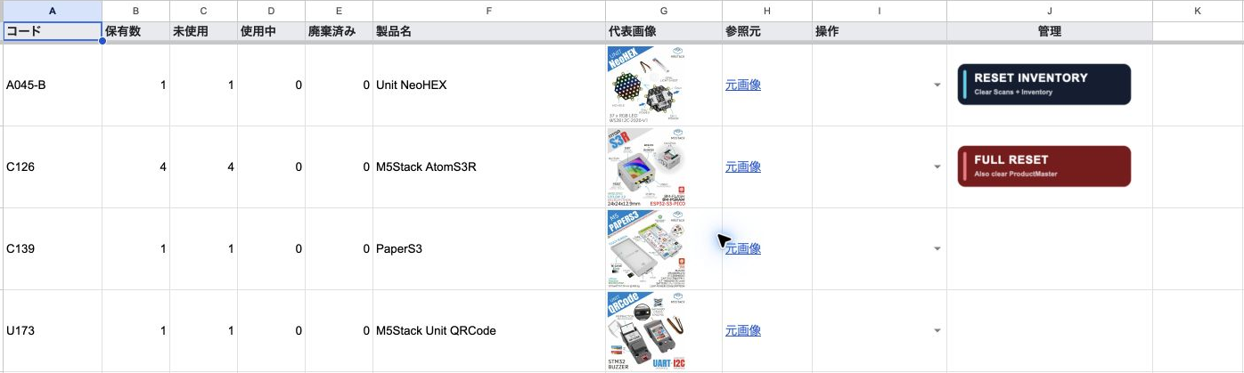
06 在庫確認
Inventoryシートで数量・状態・画像を確認
ブラウザを閉じていても、Webアプリが受信してデータを追加します。
保有数
未使用＋使用中
状態
未使用・使用中・廃棄済み
商品情報
ProductMasterから表示
操作
状態変更を選択
M5Stack 在庫管理システム
© 2026 K Visualization Studio
07
Notes:
Screenshot: project-owned Google Sheets Inventory view, captured 2026-09-20.
Project source: docs/setup.md section 2.

Slide 8
07 データモデル
3シートの役割とデータの流れ
履歴、商品情報、表示用集計を分離しています。
EVENT HISTORY
PRODUCT METADATA
DERIVED VIEW
Scans
ProductMaster
Inventory
event_id / code / delta
received_at / 状態差分 / action
code / name
imageURL / sourceURL
数量集計 + 完全一致参照
IMAGE / HYPERLINK
登録と状態変更を追記
既存行は編集しない
公式SKUから自動取得
失敗時はB〜D列を手動補完
ScansとProductMasterから
再構成される表示
新規コードはScansへ必ず保存。商品検索に失敗しても在庫記録は残り、ProductMasterを後から補完できます。
M5Stack 在庫管理システム
© 2026 K Visualization Studio
08
Notes:
Project sources: docs/protocol.md and docs/setup.md section 2.
M5Stack SKU metadata is fetched only after device-key verification. Non-M5Stack and failed lookups remain editable in ProductMaster.

Slide 9
08 状態管理
在庫の状態はInventoryの操作欄から変更
数量セルやScansの履歴は直接編集しません。
未使用
購入・登録済み
使用中
現在使用している
廃棄済み
保有数には含めない
使用開始
使用中を廃棄
→
未使用を廃棄
すべての状態変更はScansへ履歴として追加されます。
製品名・画像・参照元の修正はProductMasterで行います。
M5Stack 在庫管理システム
© 2026 K Visualization Studio
09
Notes:
Project source: docs/setup.md section 4 and docs/protocol.md.

Slide 10
09 保存確認
保存確認と二重登録の防止
同じevent_idを再送し、Google側で重複を判定します。
端末キュー
HTTPS送信
書込み＋読戻し
SAVED
送信中も含め16件
再起動後も保持
タイムアウト時は
同じIDで再試行
Scansの2列を
IDとコードで照合
応答のID一致
verified:true
STOREDのとき
未確認データは削除されません。Wi-Fi復旧後、同じevent_idで自動再送されます。
確認後に永続キューを削除。失敗時は未送信のまま保持
M5Stack 在庫管理システム
© 2026 K Visualization Studio
10
Notes:
Project source: docs/protocol.md and docs/setup.md sections 3 and 6.

Slide 11
10 通信仕様
端末とApps Scriptの受信プロトコル
HTTP 200だけでは成功とせず、JSON応答とeventIdを検証します。
POST /exec application/json
保存確認応答
{
"version": 1,
"key": "<DEVICE_KEY>",
"eventId": "evt-...",
"code": "C145"
}
{"ok":true, "eventId":"evt-...",
"duplicate":false, "verified":true}
ok:true + eventId一致 + verified:true + 端末内削除成功
ContentServiceのリダイレクト
302 / 303 → script.googleusercontent.com へGET
共有キーを含むPOSTは転送しない
eventId: 16〜80文字の英数字・ハイフン
code: 1〜512文字、制御文字なし / 1イベント=+1
再試行
BUSY / STORAGE_ERROR / timeout は同じeventId
UNAUTHORIZED / NOT_CONFIGURED / INVALID_REQUEST / SCHEMA_MISMATCH / EVENT_CONFLICT は設定・データを修正
M5Stack 在庫管理システム
© 2026 K Visualization Studio
11
Notes:
Project source: docs/protocol.md.
Google ContentService redirects to a one-time script.googleusercontent.com URL: https://developers.google.com/apps-script/guides/content

Slide 12
11 Google側の準備
Google SheetsからApps Scriptを開く
空の非公開スプレッドシートを作り、同梱ファイルを配置します。
1
スプレッドシートを作成
2
Apps Scriptを開く
3
2ファイルを配置
M5Stack_Inventory
拡張機能
Code.gs
ファイル名は任意
apps-script/Code.gs
の全内容を貼り付けて保存
Apps Script
シートは非公開のまま
使用できます。
ここから新しいタブを開く
appsscript.json
左の歯車でマニフェスト表示をオン
同梱内容へ置き換えて保存
appsscript.json：Asia/Tokyo / V8 / Sheets・外部取得権限 / 匿名Webアプリ設定
Google画面で「コード.gs」と表示されても問題ありません。
M5Stack 在庫管理システム
© 2026 K Visualization Studio
12
Notes:
Project source: docs/apps-script-setup.md sections 1 and 2.
Google Apps Script overview: https://developers.google.com/apps-script

Slide 13
12 Apps Script設定
スクリプトプロパティを2件登録し、setupを実行
共有キーはコードへ直接書かず、Google側と端末側へ同じ値を設定します。
1 プロジェクトの設定
2 初回セットアップ
スクリプト プロパティ
setup()を1回実行
SPREADSHEET_ID
URLの /d/ と /edit の間
1
関数選択で setup を選ぶ
ファイル名やシート名ではありません
2
［実行］を押す
DEVICE_KEY
32文字以上のランダムな共有キー
3
Googleの権限確認を許可
端末側にも同じ値を設定
4
実行ログの「実行完了」を確認
例：openssl rand -hex 32
作成されるシート
Inventory / ProductMaster / Scans
M5Stack 在庫管理システム
© 2026 K Visualization Studio
13
Notes:
Project source: docs/apps-script-setup.md sections 3 and 4.

Slide 14
13 DEVICE_KEY生成
OSに合う方法で64文字のDEVICE_KEYを生成
32バイトの暗号学的乱数を16進数へ変換します。
macOS / Linux
Windows 10 / 11
OpenSSLを利用
Windows PowerShell 5.1以上
openssl rand -hex 32
$bytes = New-Object byte[] 32
$rng = [Security.Cryptography.RandomNumberGenerator]::Create()
$rng.GetBytes($bytes)
-join ($bytes | ForEach-Object { $_.ToString("x2") })
$rng.Dispose()
OpenSSLが利用できるターミナルで実行
出力例：a8f3…9c21（実際は64文字）
Windows標準機能のみ。OpenSSLの追加導入は不要
確認：0-9とa-fだけの64文字。Web上のランダム生成サイトは使用しない。
M5Stack 在庫管理システム
© 2026 K Visualization Studio
14
Notes:
Project source: docs/apps-script-setup.md section 3.
OpenSSL rand uses a CSPRNG: https://docs.openssl.org/3.0/man1/openssl-rand/
Windows PowerShell uses System.Security.Cryptography.RandomNumberGenerator, available in .NET Framework: https://learn.microsoft.com/dotnet/api/system.security.cryptography.randomnumbergenerator

Slide 15
14 認証キー設定
生成したDEVICE_KEYを2か所へ同じ値で設定
Google側と端末側が1文字でも違うと認証できません。
1
生成結果を確認
2
Google側へ保存
3
端末側へ保存
プロジェクトの設定
platformio/include/secrets.h
64 hex characters
→
スクリプト プロパティ
→
INVENTORY_DEVICE_KEY
前ページで生成した64文字が
このシステムのDEVICE_KEY
DEVICE_KEY
"同じ64文字"
生成した64文字を貼り付け
例：a8f3…9c21
確認方法
設定画面とsecrets.hで先頭4文字・末尾4文字を照合。UNAUTHORIZEDなら不一致、SAVEDなら認証と保存確認まで成功。
キー全体をチャット・README・動画へ貼らない
M5Stack 在庫管理システム
© 2026 K Visualization Studio
15
Notes:
Project source: docs/apps-script-setup.md section 3.
DEVICE_KEY is user-generated shared secret; do not publish the real value.

Slide 16
15 Webアプリ公開
Apps ScriptをWebアプリとしてデプロイ
AtomS3またはStickS3が送信する /exec URLを発行します。
新しいデプロイ
発行後に確認
種類
ウェブアプリ
1
/exec で終わるURLを控える
2
secrets.h の ENDPOINTへ貼る
次のユーザーとして実行
自分
3
ブラウザで開き死活応答を確認
アクセスできるユーザー
全員
4
コード変更後は新バージョンへ更新
https://script.google.com/macros/s/…/exec
Sheets自体は非公開のままで利用可能
M5Stack 在庫管理システム
© 2026 K Visualization Studio
16
Notes:
Project source: docs/apps-script-setup.md section 5.
Google Apps Script web apps: https://developers.google.com/apps-script/guides/web

Slide 17
16 端末設定
secrets.hにWi-Fi・送信先・証明書を設定
AtomS3とStickS3で同じ設定ファイルを使用します。
platformio/include/secrets.h
SSID / PASSWORD
2.4GHz Wi-Fiの接続情報
#define INVENTORY_WIFI_SSID "2.4GHz Wi-FiのSSID"
#define INVENTORY_WIFI_PASSWORD "Wi-Fiパスワード"
#define INVENTORY_ENDPOINT "https://script.google.com/macros/s/.../exec"
#define INVENTORY_DEVICE_KEY "Google側と同じDEVICE_KEY"
static const char INVENTORY_ROOT_CA[] = R"PEM(
-----BEGIN CERTIFICATE-----
... 証明書本文 ...
-----END CERTIFICATE-----
)PEM";
ENDPOINT
手順12で発行した /exec URL
DEVICE_KEY
Google側と完全一致させる
ROOT_CA
script.google.com と
script.googleusercontent.com を検証
#ifndef INVENTORY_CAPTURE_ONLY
#define INVENTORY_CAPTURE_ONLY true // 初回確認
#endif
BEGIN/ENDを含むPEM全文を貼り付けます
secrets.hはGitへ登録・共有しない
既存の#ifndef〜#endifを残す。送信時は *-send-check を選択
M5Stack 在庫管理システム
© 2026 K Visualization Studio
17
Notes:
Project source: docs/apps-script-setup.md section 6 and platformio/include/secrets.example.h.
Do not expose real credentials, Wi-Fi passwords, deployment URLs, device keys, or certificate bundles in public material.

Slide 18
17 TLS証明書
ROOT_CAは現在の証明書チェーンを確認して設定
サーバー証明書を固定せず、信頼済みルートCAを照合します。
1 両ホストのチェーンを確認
1
ルートCAをPEMで取得
openssl s_client -connect script.google.com:443 \
-servername script.google.com -showcerts </dev/null
openssl s_client -connect script.googleusercontent.com:443 \
-servername script.googleusercontent.com -showcerts </dev/null
2
BEGIN / ENDを含めて連結
3
INVENTORY_ROOT_CAへ貼付
4
実機ログでTLS成功を確認
2 Issuerをたどり、ルートCAを照合
5
期限・Issuer変更時に更新
OSの信頼済みCAストア、または pki.goog/repository/ で
名称・有効期限・SHA-256フィンガープリントを確認
setInsecure() は使用しない
証明書チェーンは更新されるため、公開資料へ特定の古いルート名を固定しません。
M5Stack 在庫管理システム
© 2026 K Visualization Studio
18
Notes:
Project source: docs/apps-script-setup.md section 6.1.
Google Trust Services repository: https://pki.goog/repository/
Do not treat the leaf or an intermediate presented by the server as a permanent trust anchor.

Slide 19
18 ビルド・書込み
接続中の端末に対応する環境を選ぶ
AtomS3とStickS3の書込みコマンドを取り違えないよう、どちらか一方だけを実行します。
リポジトリ直下から実行
実機で確認
cd platformio
1
Wi-Fi ON / READY
AtomS3を接続した場合 — この1行だけ実行
pio run -e atoms3-send-check -t upload
2
TRIGを押して1件読取
StickS3を接続した場合 — この1行だけ実行
3
未確認分はUNSENTで確認
pio run -e sticks3-send-check -t upload
pio device monitor -b 115200
4
SAVED / READY FOR NEXT
複数デバイス接続時は --upload-port で対象を明示
5
全件完了：ALL SAVED / UNSENT 0
主要な固定バージョン
espressif32: AtomS3 6.9.0 / StickS3 6.12.0
M5Unified 0.2.22 / M5GFX 0.2.29 / M5UnitQRCode 1.0.1
M5Stack 在庫管理システム
© 2026 K Visualization Studio
19
Notes:
Project sources: platformio/platformio.ini and docs/apps-script-setup.md sections 6.2 and 7.

Slide 20
19 受入試験
保存・再送・復旧をテスト用シートで確認
実在庫へ接続する前に、同一イベントが二重加算されないことを検証します。
自動確認
実機シナリオ
node --test tests/ingest.test.cjs
python3 tools/display-simulator/tests/run_tests.py
cd platformio
pio run -e atoms3 \
-e atoms3-send-check \
-e sticks3 \
-e sticks3-send-check
1
新規ID・新規コード → 数量1
2
同じevent_idを再送 → 数量1のまま
3
新しいID・同じコード → 数量2
4
Wi-Fi断・再起動後も未送信を保持
5
再送中に追加。分母固定・FIFO順
6
16件満杯の拒否と、空き後の再読取
追加試験：端末キュー・進捗・表示競合
合格条件：IDとコードの読戻し一致、保存件数・未送信数・全件完了がシナリオと一致
M5Stack 在庫管理システム
© 2026 K Visualization Studio
20
Notes:
Project sources: tests/ingest.test.cjs, docs/setup.md section 6, and docs/apps-script-setup.md section 9.

Slide 21
20 保守・制約
異常時の確認順と運用上の境界
履歴を直接削除せず、目的に応じて管理機能を使います。
よくある症状
データの扱い
UNAUTHORIZED
Google側と端末側のDEVICE_KEYを照合
RESET INVENTORY
UNSENTが減らない
Wi-Fi・ROOT_CA・/exec URL・実行履歴を確認
ScansとInventoryを初期化
ProductMasterは保持
STORAGE FULL
空きができてから、未受付のコードを再読取
FULL RESET
製品名や画像が空欄
ProductMasterのB〜D列と公式SKUページを確認
3シートすべてを初期化
確認語「完全初期化」が必要
変更が反映されない
Webアプリを新しいバージョンへ更新
LOCAL STORAGE
端末内保存に失敗。端末・設定の状態を確認
数量・数式・Scansの既存行は
直接編集・削除しない
端末の状態表示、Scansの保存履歴、Inventoryの集計結果をそれぞれ確認します
制約：個人・少量データ向け / 履歴全体で重複確認 / Workspace匿名公開・クォータ要確認
M5Stack 在庫管理システム
© 2026 K Visualization Studio
21
Notes:
Project source: docs/setup.md sections 4-6, docs/apps-script-setup.md sections 8-9, and docs/reproduction-checklist.md.

Slide 22
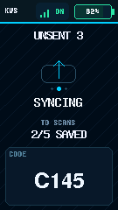
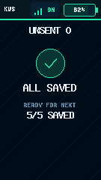
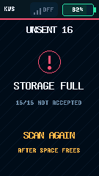
付録 StickS3画面
StickS3の未送信数と再送進捗
Wi-Fiの右に残量％。UNSENTを独立表示し、コードと進捗を同時に確認できます。
SYNCING
ALL SAVED
STORAGE FULL
2/5 SAVEDは
今回の5件中2件
追加分は次の対象
端末の未確認0件
次のTRIGですぐ読取
READYへ戻る
16件保持中
今回分は未受付
空き後に再スキャン
新しい読取りの表示を優先します。電池82%は例。取得できない場合は --% と表示します。
SAVEDは対象1件のScans保存確認。Inventoryの表示・製品名・画像更新とは別です。
M5Stack 在庫管理システム
© 2026 K Visualization Studio
22
Notes:
Project source: docs/setup.md and 01_開発・ソース/firmware/include/InventoryDisplay.h.
Screen captures: production M5GFX drawing rendered by the SDL simulator at 135 x 240 pixels. Battery 82% is a sample.

